Slide 1
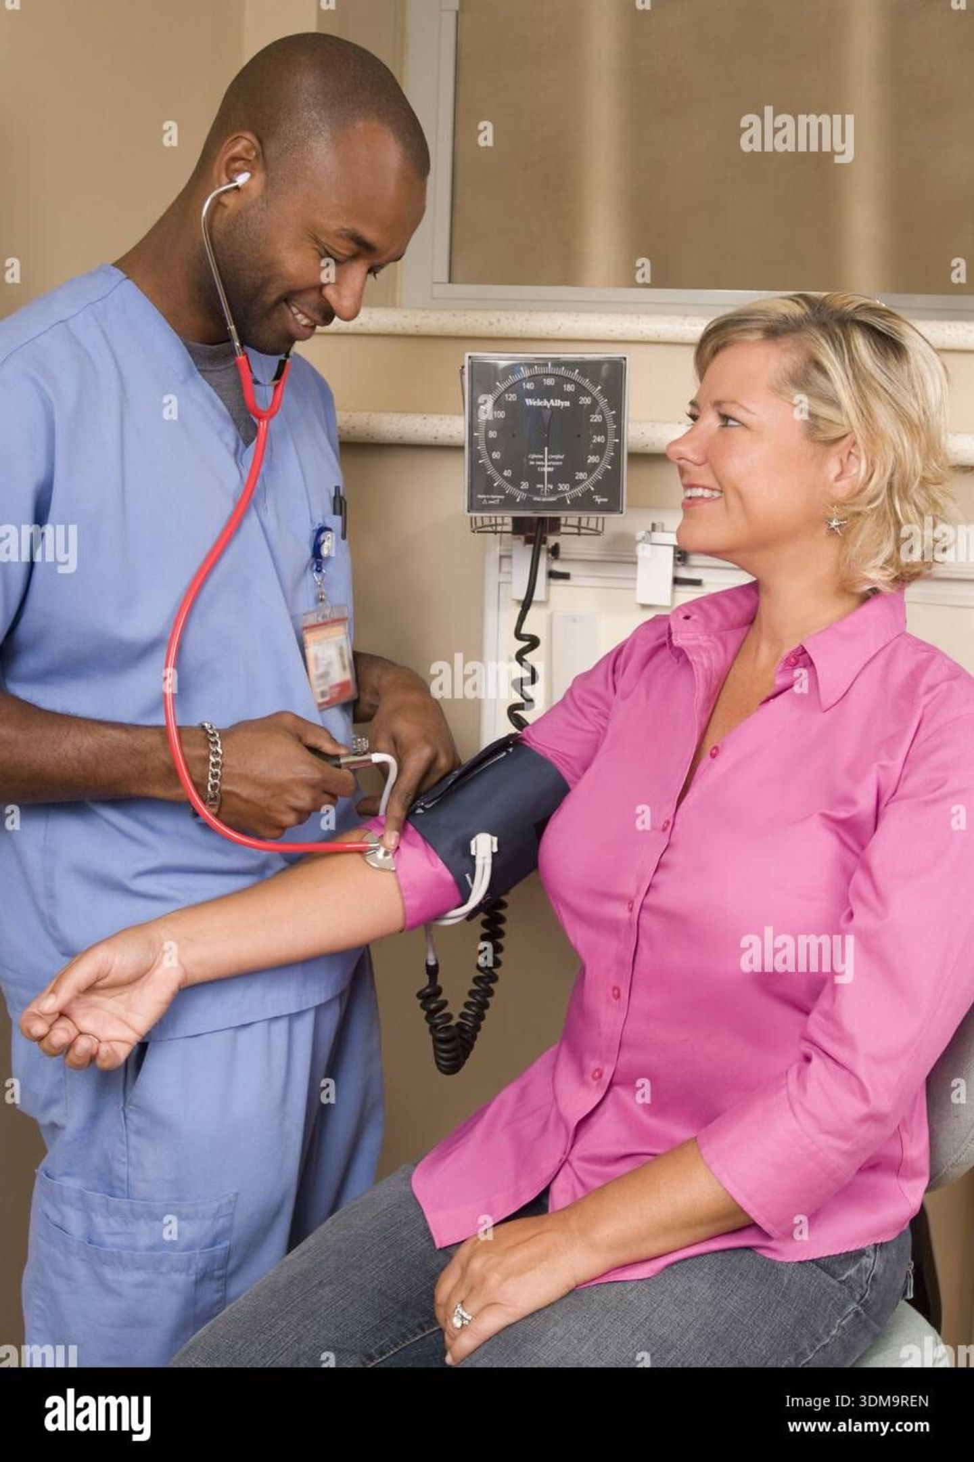
Ošetřovatelská péče u nemocného s hypertenzí
Komplexní přehled pro studenty středních zdravotnických škol

Slide 2
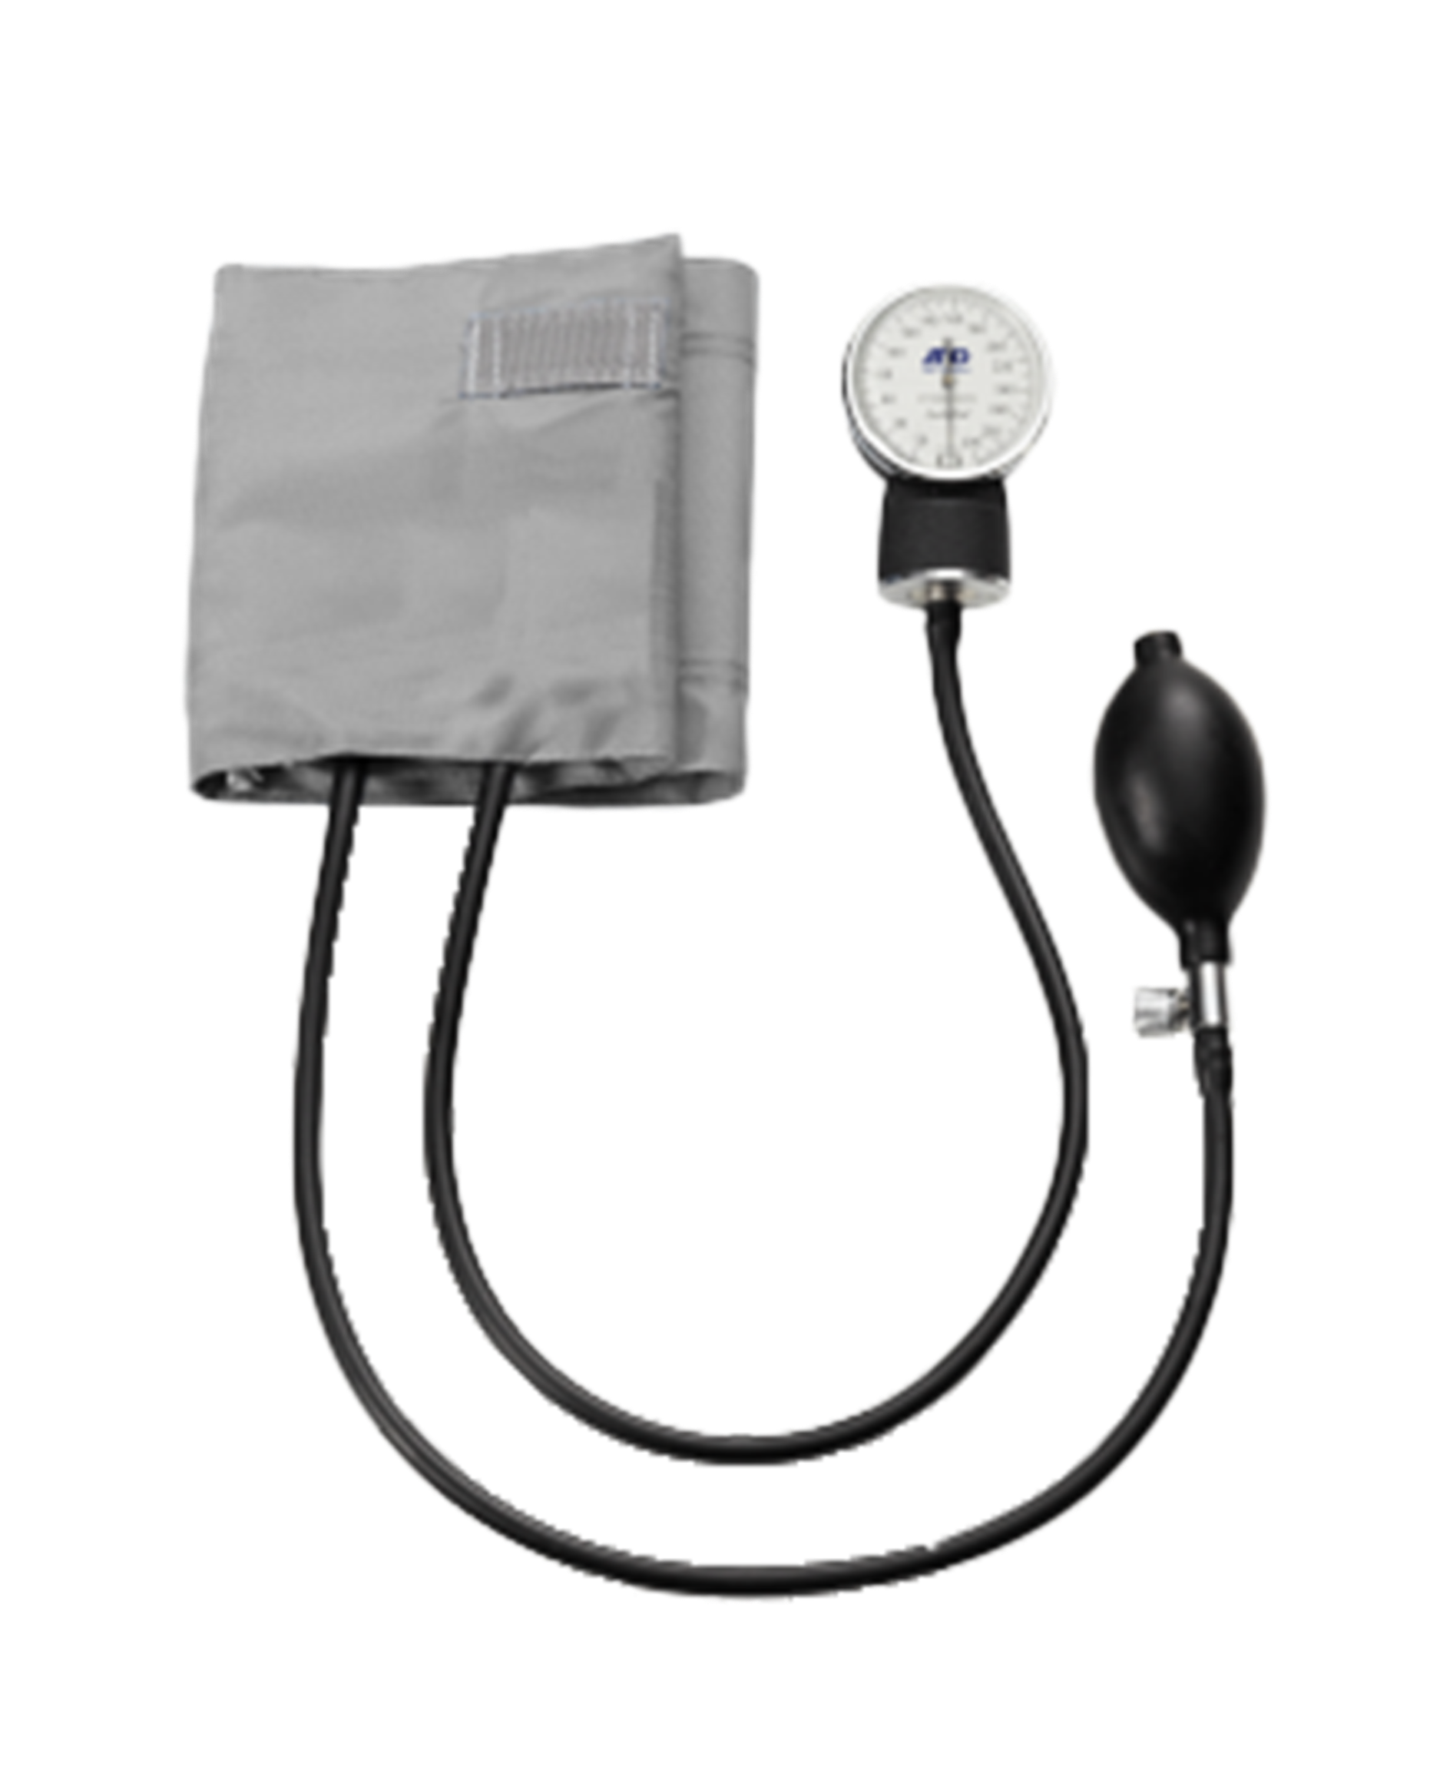
Co je arteriální hypertenze?
Arteriální hypertenze je chronické onemocnění, při němž je krevní tlak trvale zvýšen nad normální hodnoty.
Jde o jeden z nejčastějších rizikových faktorů kardiovaskulárních onemocnění v České republice.
Normální TK
Hypertenze
pod 120/80 mmHg
≥ 140/90 mmHg

Slide 3
Klasifikace hypertenze
Stupeň | Systolický (mmHg) | Diastolický (mmHg)
Normální | < 120 | < 80
Vysoký normální | 130–139 | 85–89
Hypertenze 1. stupně | 140–159 | 90–99
Hypertenze 2. stupně | 160–179 | 100–109
Hypertenze 3. stupně | ≥ 180 | ≥ 110

Slide 4
Příčiny a rizikové faktory
Genetika
Životní styl
Rodinná anamnéza hypertenze výrazně zvyšuje riziko onemocnění.
Nadměrný příjem soli, obezita, kouření a sedavý způsob života.
Stres
Sekundární příčiny
Chronický psychický stres aktivuje sympatický nervový systém.
Onemocnění ledvin, endokrinní poruchy (např. hyperaldosteronismus).

Slide 5

Příznaky hypertenze
Hypertenze je nazývána „tichým zabijákem" – dlouho probíhá bez příznaků. Při závažnějším průběhu se mohou objevit:
Bolesti hlavy (zejména ráno, v týlní oblasti)
Závrať, tinnitus, blikání před očima
Dušnost a palpitace
Krvácení z nosu (epistaxe)
Únava a podrážděnost
Hypertenzní krize: TK ≥ 180/120 mmHg – stav vyžadující okamžitý zásah!

Slide 6
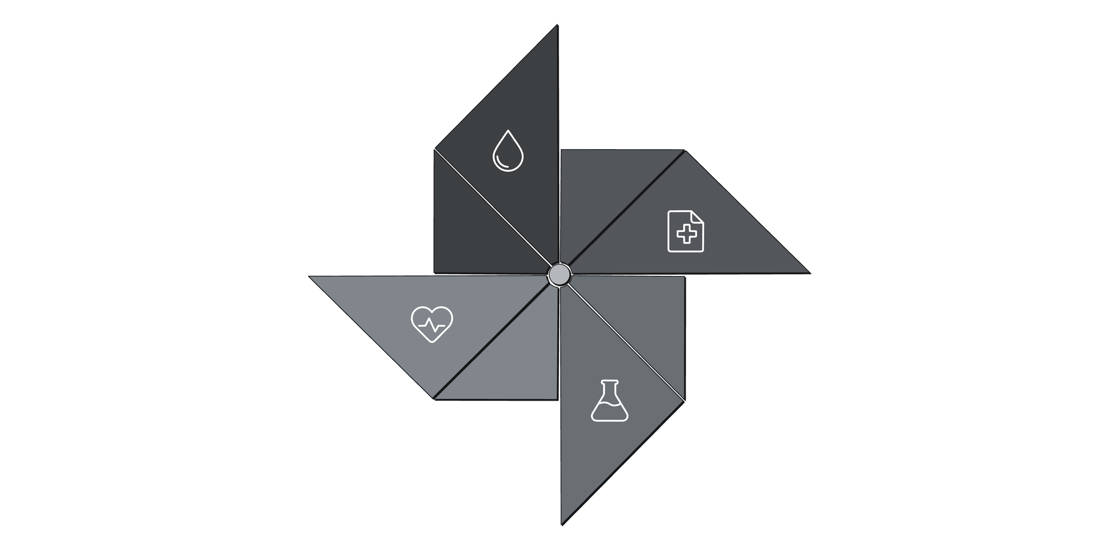
Diagnostika
Anamnéza a vyšetření
Měření TK
Laboratoř
EKG a zobraz.
Diagnóza se stanoví na základě opakovaných měření krevního tlaku v klidu – minimálně při dvou různých návštěvách.

Slide 7

Farmakologická léčba
ACE inhibitory
Enalapril, ramipril – snižují periferní cévní odpor.
Blokátory Ca kanálů
Amlodipin – relaxace hladké svaloviny cév.
Diuretika
Hydrochlorothiazid – snižují objem cirkulující krve.
Beta-blokátory
Metoprolol – zpomalují srdeční frekvenci.

Slide 8
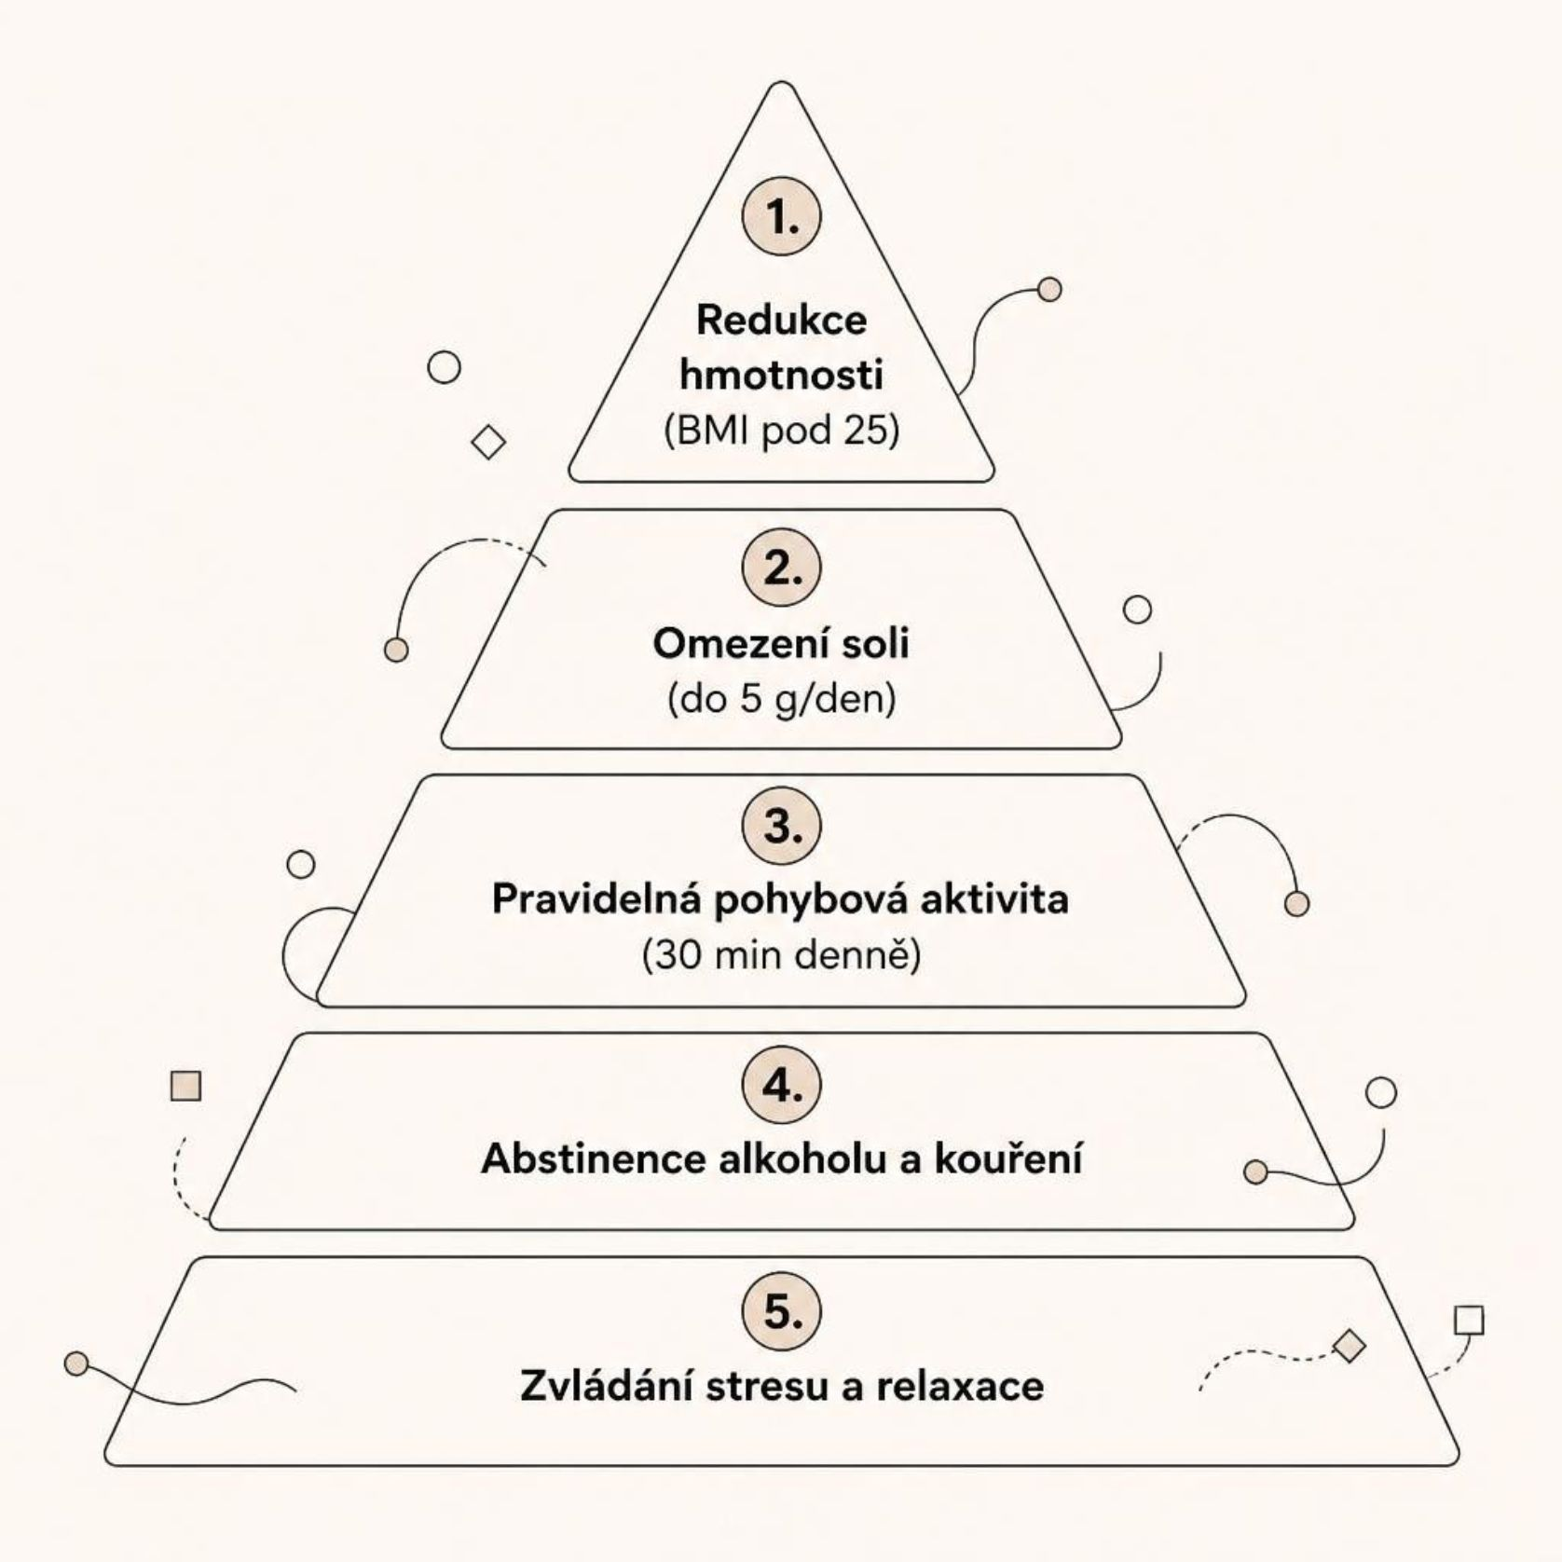
Nefarmakologická léčba
Změna životního stylu je základem léčby
I mírná redukce hmotnosti (o 5–10 kg) může snížit TK o 5–10 mmHg. Omezení soli patří k nejúčinnějším opatřením.
DASH dieta bohatá na ovoce a zeleninu
Pohyb aerobního charakteru (chůze, plavání)
Relaxační techniky a dostatek spánku

Slide 9

Ošetřovatelská anamnéza
1
Subjektivní obtíže
Zeptejte se na bolesti hlavy, závrať, dušnost, únavu a spánek.
2
Rodinná a osobní anamnéza
Výskyt KVO v rodině, kouření, alkohol, stres v zaměstnání.
3
Farmakologická anamnéza
Jaké léky pacient užívá, zda je bere pravidelně a správně.

Slide 10
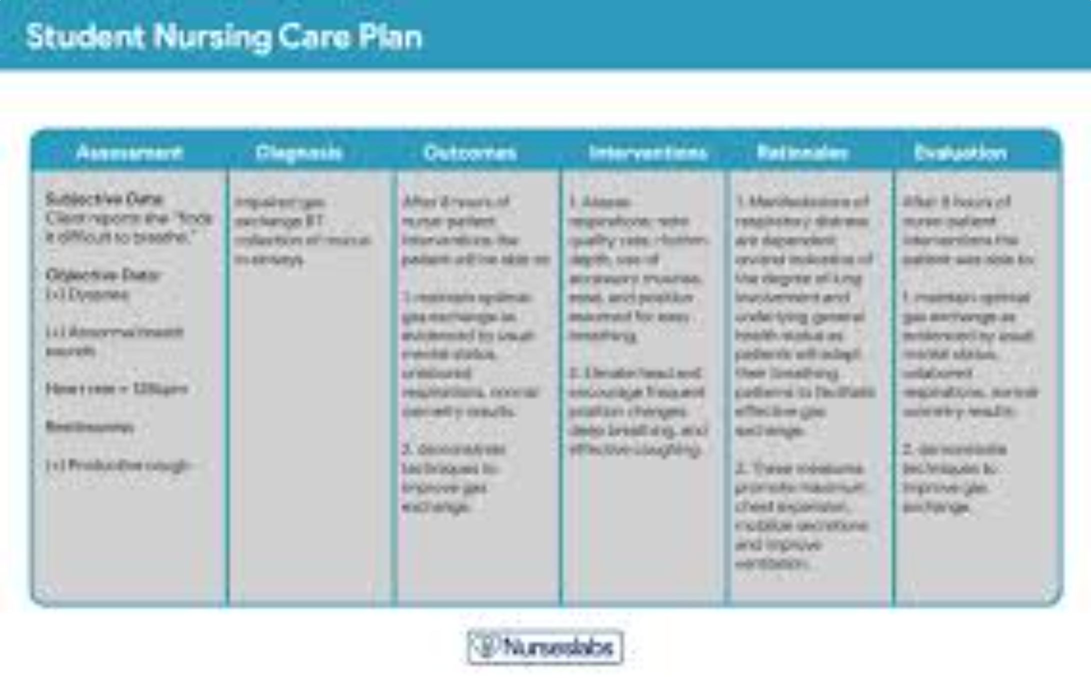
Ošetřovatelské diagnózy
Riziko poškození tkání
V důsledku chronicky zvýšeného TK.
Bolest
Cefalea spojená s hypertenzí.
Deficit znalostí
O onemocnění a nutnosti léčby.
Neefektivní zvládání zátěže
Psychosociální stres jako spouštěč hypertenze.

Slide 11
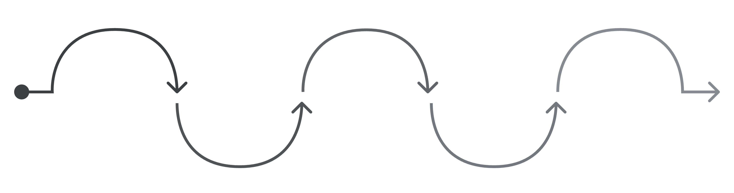

Měření krevního tlaku – správná technika
Uložení manžety
Předsedění
Měření na pažích
Záznam
Opakování
Pacient 5 min sedí v klidu
2 cm nad loketní jamkou
Zaznamenat hodnoty
Opakovat při změnách stavu
Naměřit na obou pažích
Manžeta musí být ve výši srdce. Pacient by neměl 30 minut před měřením kouřit, pít kávu ani cvičit.

Slide 12
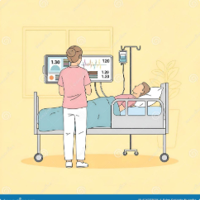


Ošetřovatelské intervence
Monitorace TK
Podávání léků
Dietní opatření
Pravidelné měření a zaznamenávání TK dle ordinace lékaře, sledování příznaků hypertenzní krize.
Zajištění správného podání antihypertenziv, edukace o důsledcích vynechání dávky.
Spolupráce s nutričním terapeutem, omezení soli a tučných jídel, dostatečný pitný režim.

Slide 13

Edukace pacienta
Co by měl pacient znát?
Edukace je klíčovou součástí ošetřovatelské péče. Zaměřujeme se na:
Správné užívání léků – bez přerušování bez souhlasu lékaře
Domácí měření TK – správná technika a vedení záznamu
Dietní režim – omezení soli, vyvážená strava
Pohybová aktivita – přiměřená a pravidelná
Příznaky krize – kdy volat záchrannou službu

Slide 14



Hypertenzní krize – urgentní péče
Rozpoznání
TK ≥ 180/120 mmHg, bolest hlavy, nevolnost, zmatenost
Okamžitá opatření
Klid na lůžku, informovat lékaře, zajistit žilní vstup
Léčba
i.v. antihypertenziva dle ordinace, monitorace TK každých 15 minut

Slide 15
Shrnutí a klíčové body
Včasná diagnóza
Důsledná léčba
Pravidelné měření TK u rizikových skupin populace.
Kombinace farmakologické a nefarmakologické terapie.
Ošetřovatelská péče
Zdroj
Monitorace, edukace a podpora pacienta v každodenním životě.
Slezáková, L. Ošetřovatelství pro SZŠ I – Interna. Grada, 2012.
„Hypertenze je léčitelná – klíčem je spolupráce pacienta, rodiny a zdravotnického týmu."

